Slide 1
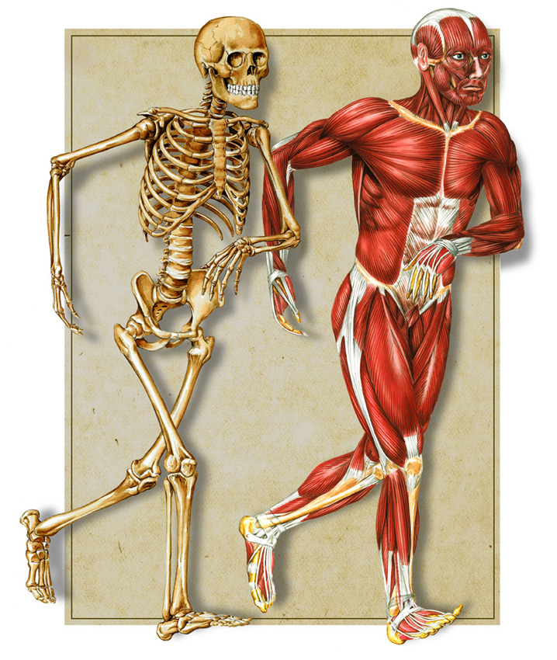
Органи за кретање
Познавање природе
обрада

Slide 2
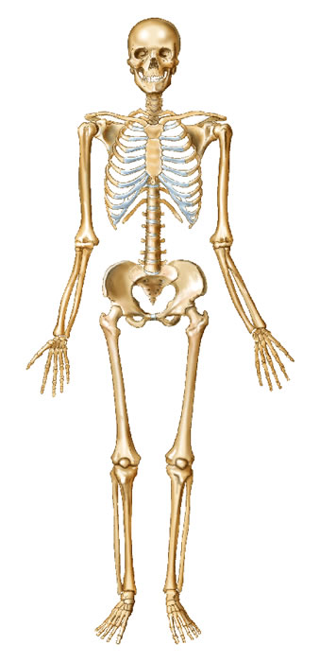
Кости су чврсти дијелови тијела, који су међусобно повезани у костур или скелет.

Slide 3
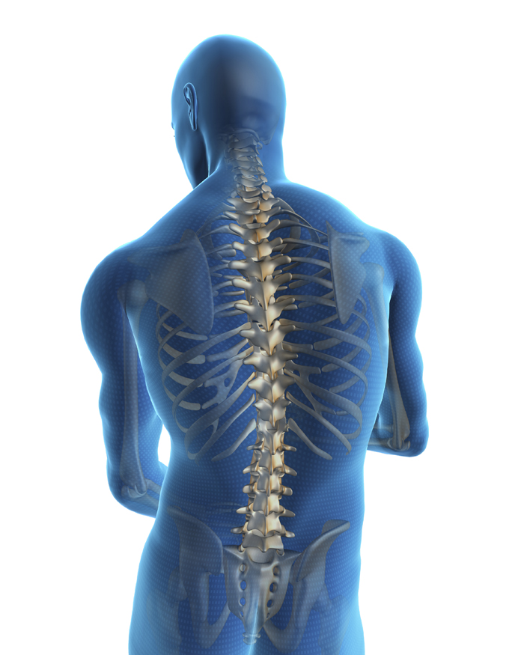
Грађа и улога костура
Главни дио костура је кичма.
Кичма се састоји од костију којe се називају кичмени пршљенови.
Пршљенови су повезани хрскавицом која омогућава покретање тијела у различитим правцима.

Slide 4
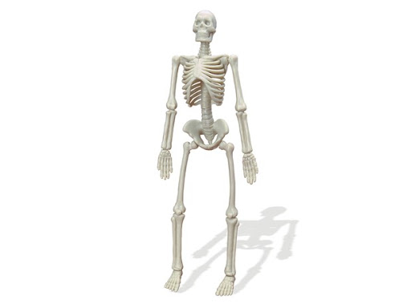
кости главе
кости трупа
кости руку
На кичму се везују кости главе, трупа и удова.
кости ногу

Slide 5
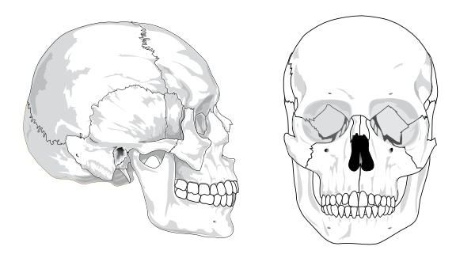
Кости главе обухватају кости лица и кости лобање.

Slide 6
надлактица
подлактица
Кости руку обухватају кости шаке, подлактице и надлактице.
шака

Slide 7
Кости ногу обухватају кости стопала, поткољенице и наткољенице.
наткољеница
стопало
поткољеница

Slide 8
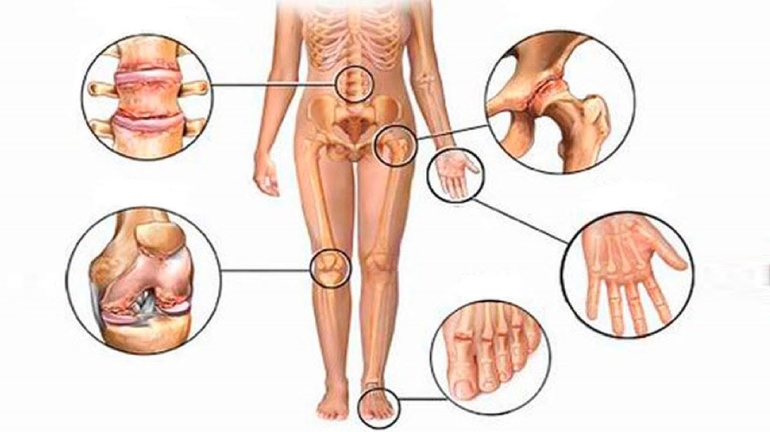
Зглоб је најпокретнија коштана веза.

Slide 9
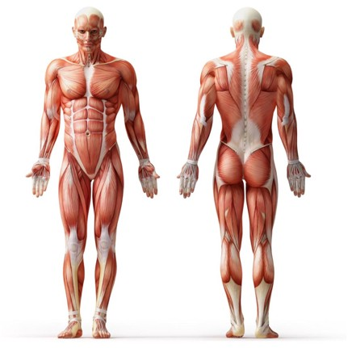
Грађа и улога мишића
Мишићи су органи који заједно са костима покрећу тијело. Мишићи су тетивама везани за кости. Стезање и опружање мишића су радње помоћу којих се покрећу дијелови тијела. Мишићи облажу кости и граде унутрашње органе.

Slide 10
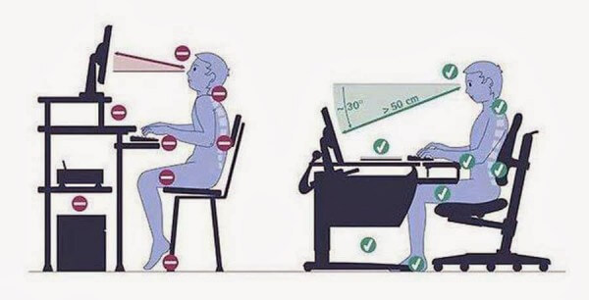
Болести, њега и заштита органа за кретање
Болести костију и мишића су: равна стопала, крива кичма, упала зглоба, упала мишића, прелом кости и друге болести.
Неправилно држање тијела док ходамо, радимо и сједимо може довести до кривљења кичме.
Главу увијек треба држати усправно, а рамена затегнута.

Slide 11
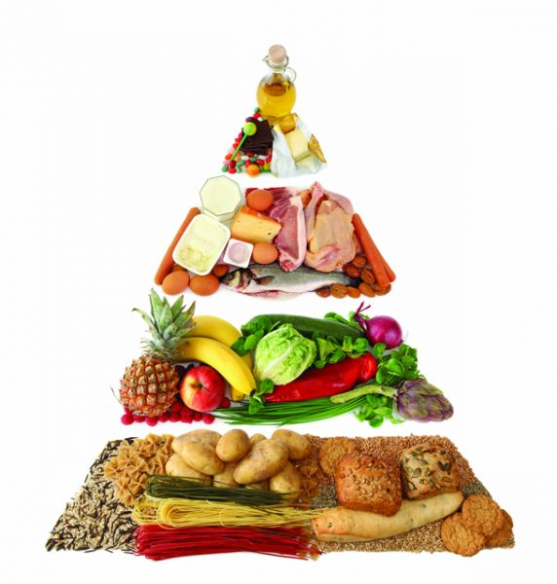
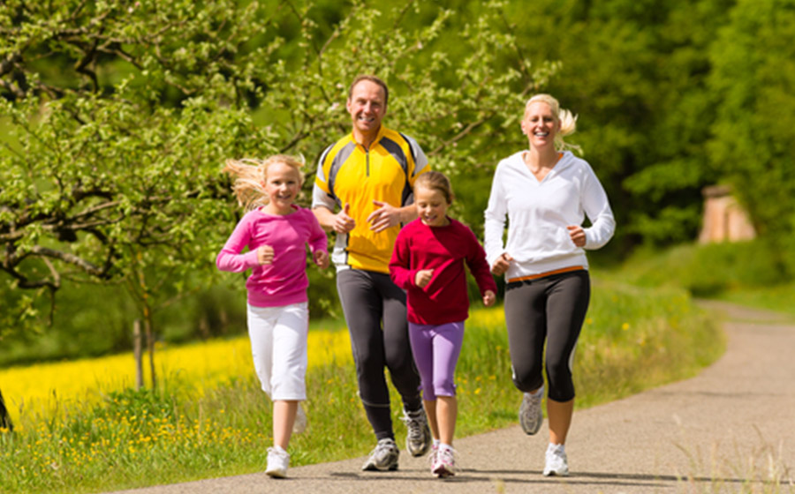
Здравље органа за кретање
Да бисмо спријечили болести органа за кретање неопходна је правилна исхрана и умјерена физичка активност.

Slide 12
Задатак за самосталан рад:
Шта су кости, а шта је костур?
Који органи помажу костима при кретању?
Који коштани орган представља „стуб“ нашег костура?
Нацртај костур и обиљежи кости главе, кости трупа и кости удова.
Објасни повезаност костију и мишића и њихову улогу.
Како ћемо сачувати и унаприједити здравље органа за кретање?

